Slide 1



Slide 2

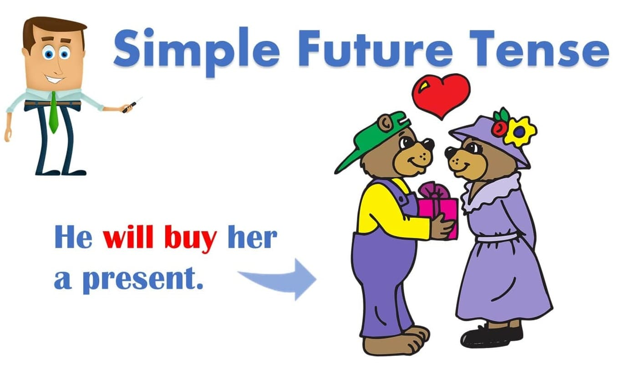
Future Tense
این مثال ها نمونه هایی از زمان آینده در زبان فارسی هستند، در زبان انگلیسی برای بیان عملی که در زمان آینده رخ خواهد میتوان از دو ساختار استفاده کرد
من فردا به کتابخانه خواهم رفت
میلاد در آینده یک فوتبالیست خوب خواهد شد
ما قرار است به شهر دیگری برویم
آنها قرار است در رشته پزشکی ادامه تحصیل دهند
Will
Be going to

Slide 3
ساختار جمله مثبت
Subject(فاعل) + will + bare infinitive(شکل ساده فعل)
I will play football tomorrow
Mark and Ann will fix my car this week
Will
They will study English in the future
She will stay in a modern hotel
My father will be there the day after tomorrow
ساختار جمله منفی
Subject(فاعل) + will not/ won’t + bare infinitive(شکل ساده فعل)
He will not join our group tomorrow
We won’t wait for you this afternoon
ساختار جمله سوالی
Will not/ Won’t +subject(فاعل) + bare infinitive(شکل ساده فعل)
Will they eat sandwich in this restaurant tomorrow?
Will he travel to France this summer?
Won’t Adam swim in this pool next week?

Slide 4
Important Points
از will برای بیان عملی در زمان آینده استفاده می کنیم، عملی که عمدتا بدون تصمیم و برنامه قبلیست:
We will eat breakfast in the park ما در پارک صبحانه خواهیم خورد
1
2
بجای نوشتن کامل کلمه will میتوان مخفف آن یعنی ‘ll را استفاده کرد مانند:
I will ask my teacher about this grammar soon = I’ll ask my teacher about this grammar soon
They will do exercise in the gym tomorrow = They’ll do exercise in the gym tomorrow
3
قید هایی که میتوان در زمان آینده استفاده کرد:
soon , in the future , next week(month, year) , tomorrow , later , the day after tomorrow
منظور از شکل ساده فعل این است که مثلا یک فعل مانند play نمی تواند بصورت های زیر استفاده شود
playing, plays, played, to play
4

Slide 5
کاربرد will
1. از will برای بیان عملی که از قبل برای آن برنامه ریزی نشده باشد و تصمیم آنی باشد استفاده می کنیم.
Call my phone tomorrow maybe I will come with you
فردا با من تماس بگیر شاید باهات بیام
A: Someone is knocking the door B: I will open the door.
یکی داره در میزنه! من درو باز خواهم کرد
2. از will برای پیشبینی عملی در زمان آینده بر اساس حدس و گمان خودمان استفاده می کنیم.
I am not sure maybe they will travel to Egypt next year
من مطمئن نیستم اما شاید اونا سال بعد به مصر مسافرت خواهند کرد
2. از will برای بیان درخواست، پیشنهاد و یا خواهش استفاده می کنیم.
I will help you if you like من بهت کمک خواهم کرد اگه دوست داشته باشی

